Slide 1
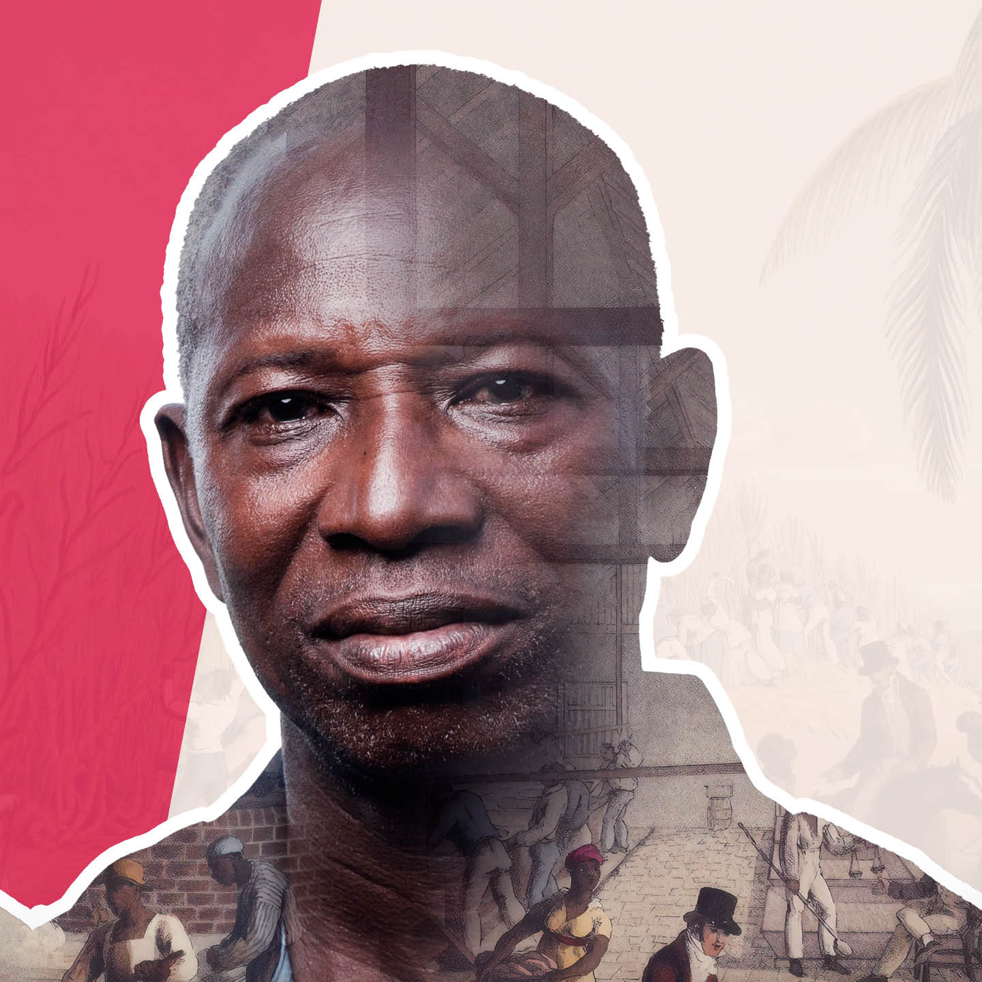
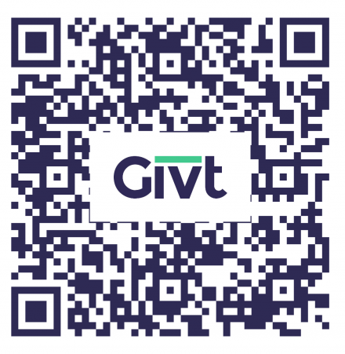
Met jouw bijdrage kunnen we kerken inspireren en blijvend aandacht vragen voor gerechtigheid, o.a. door het (door)ontwikkelen van de Micha Zondag en onze andere activiteiten en producten, zoals de Micha Cursus.
NL45 TRIO 0390 5222 95
op naam van Micha Nederland te Utrecht.

